Slide 1
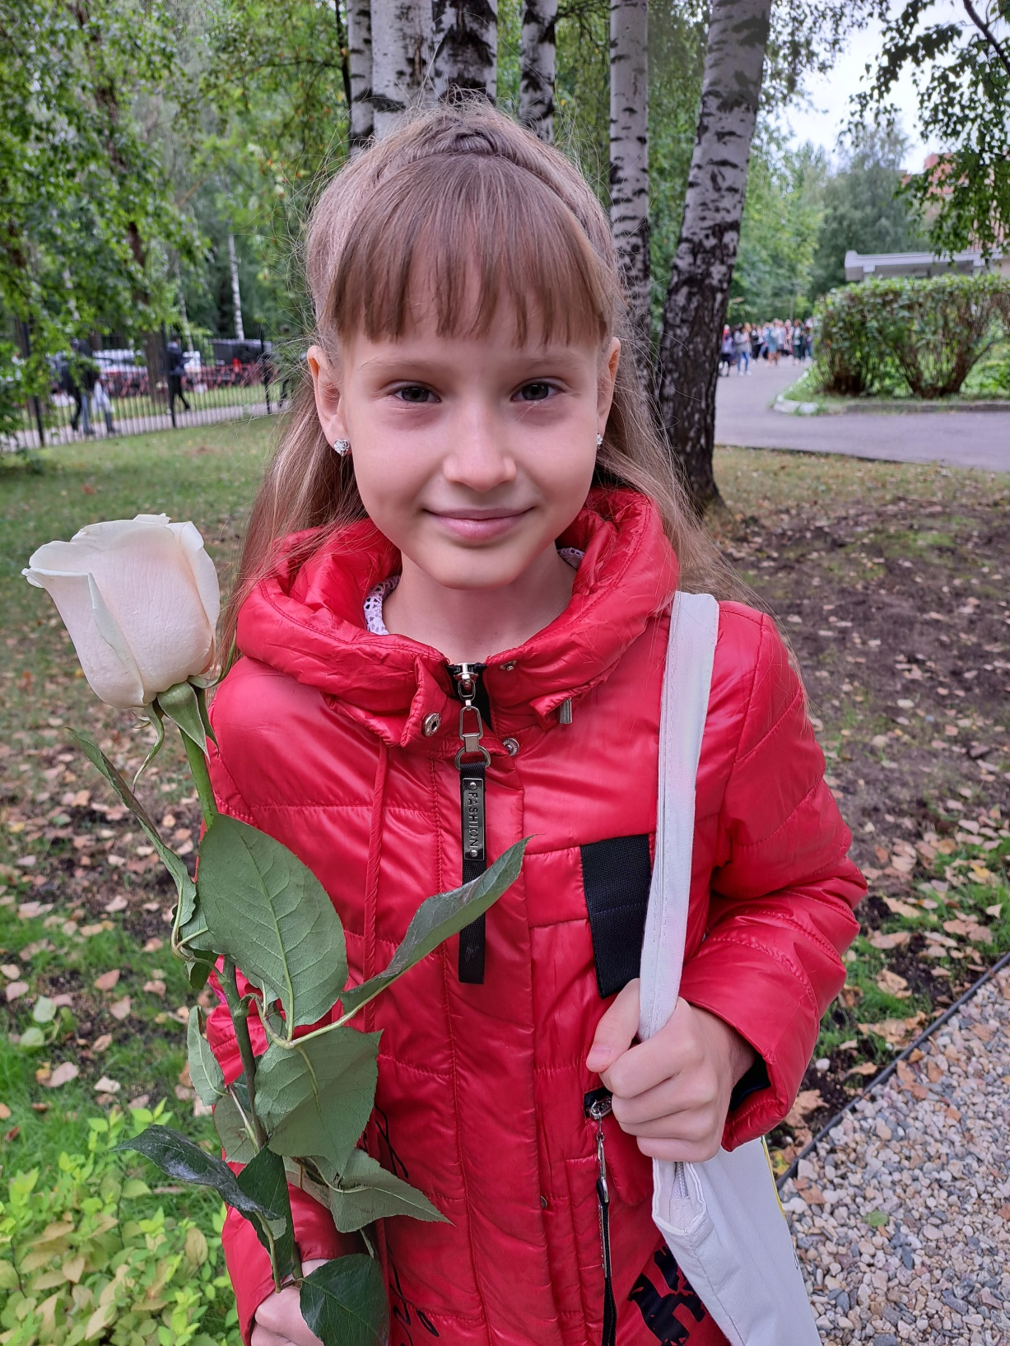
Традиции моей семьи
Антонова Анастасия,
средняя школа № 80,
3 Б класс

Slide 2
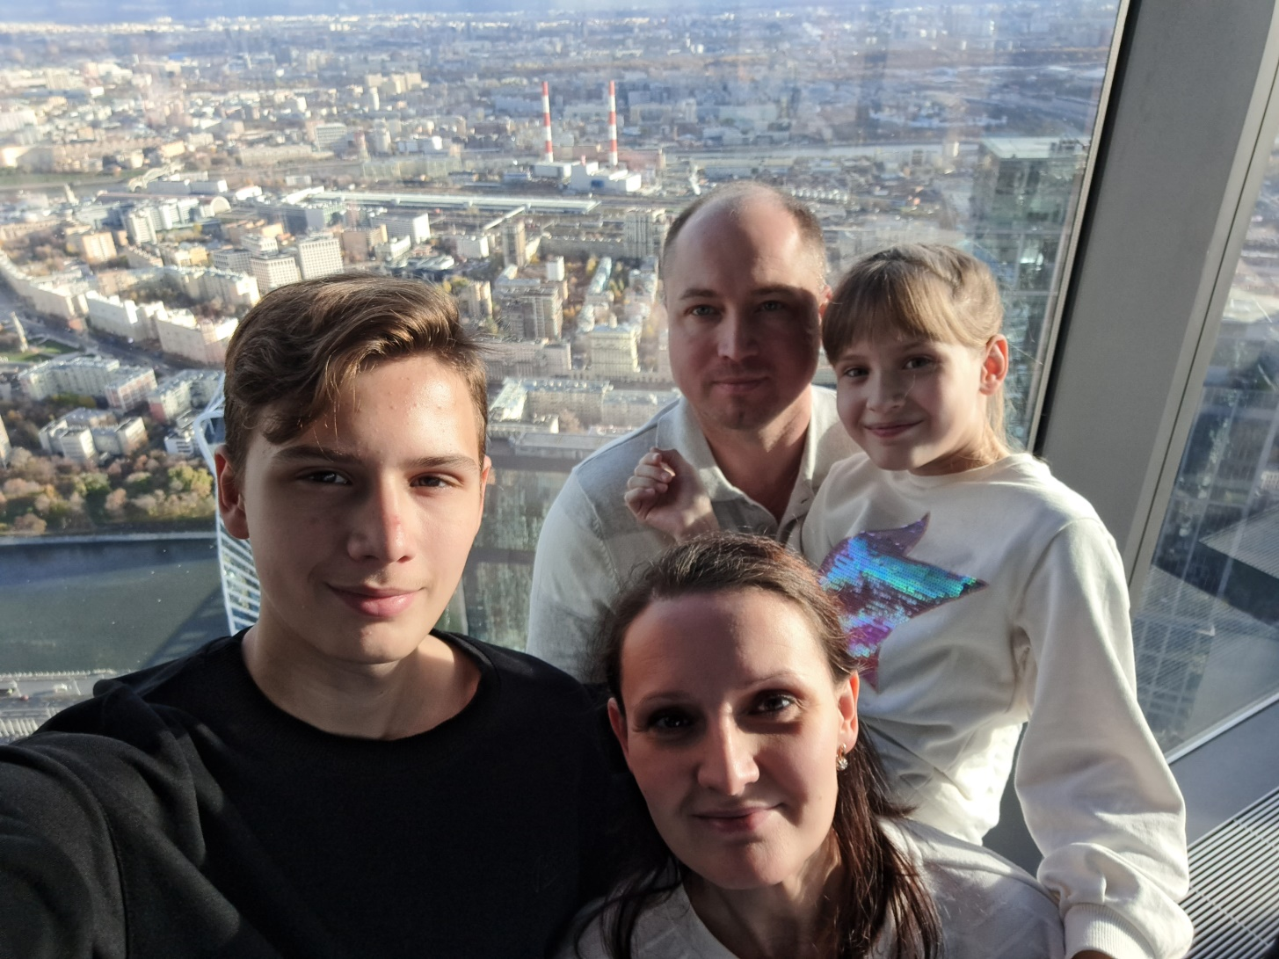
У нашей семьи добрые традиции, и я с большим удовольствием, расскажу о некоторых из них. Они объединяют нас, делают нашу жизнь еще радостнее и интереснее.

Slide 3
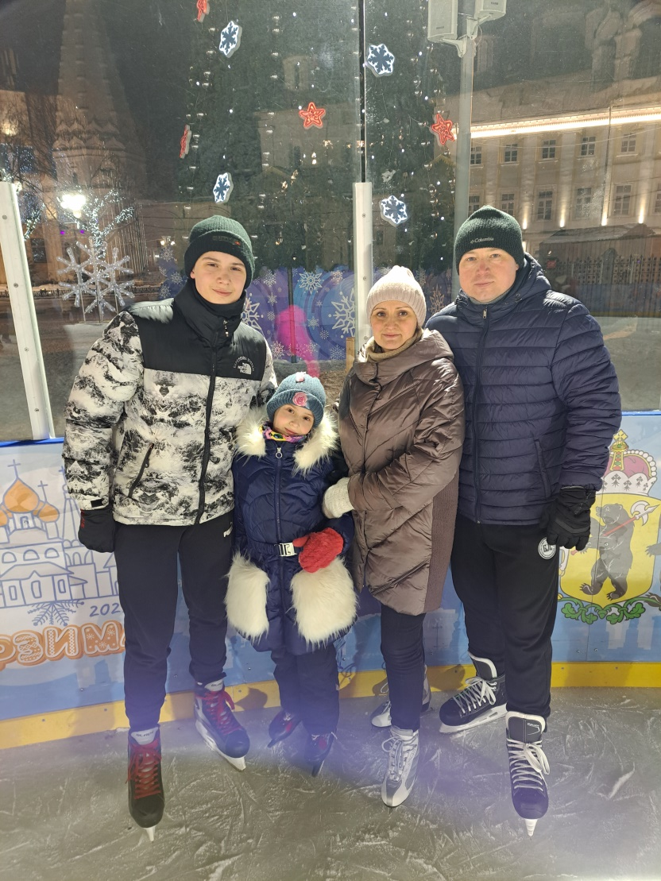
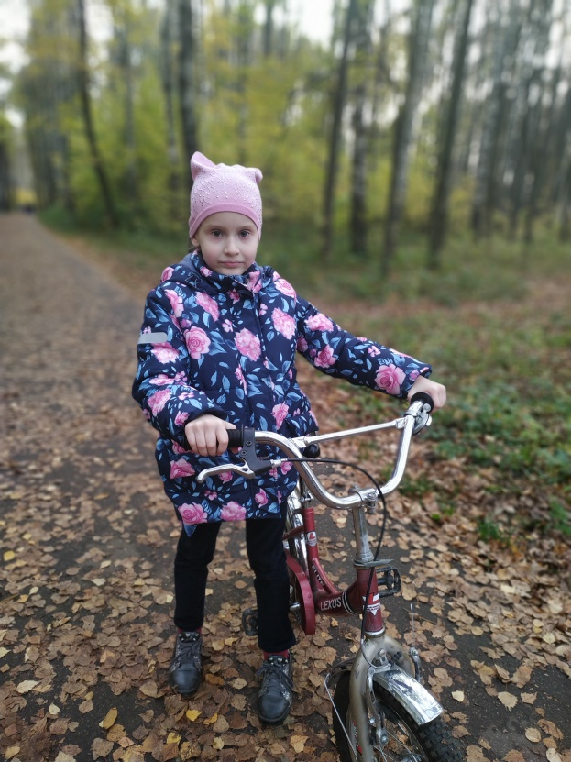
У нас есть спортивные традиции. В выходные дни мы всей семьей занимаемся спортом: катаемся на лыжах, коньках, велосипедах, плаваем в бассейне,

Slide 4
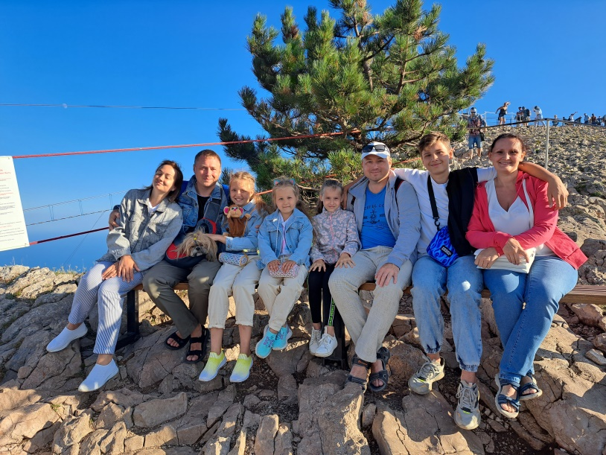
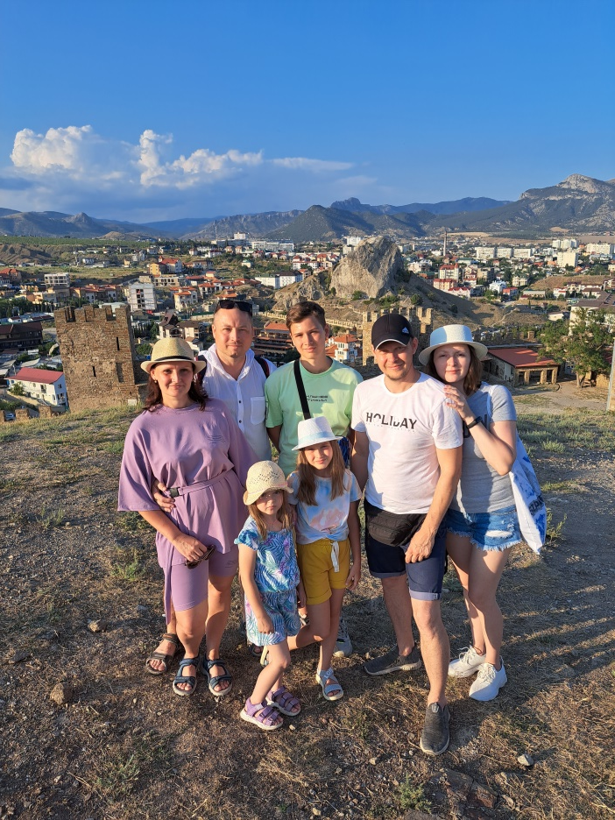
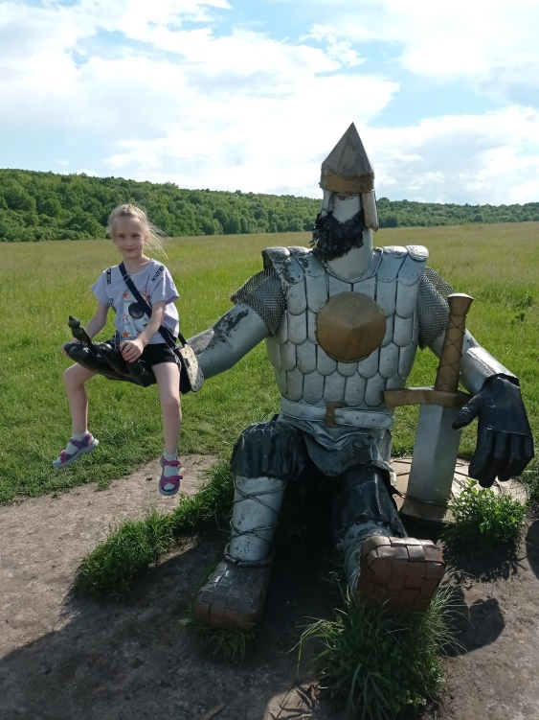
Отпуск и каникулы. В это время мы ездим к родственникам и друзьям, путешествуем.

Slide 5
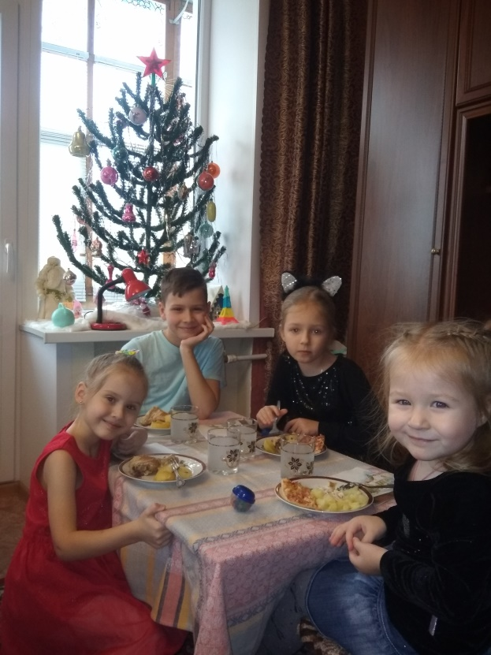
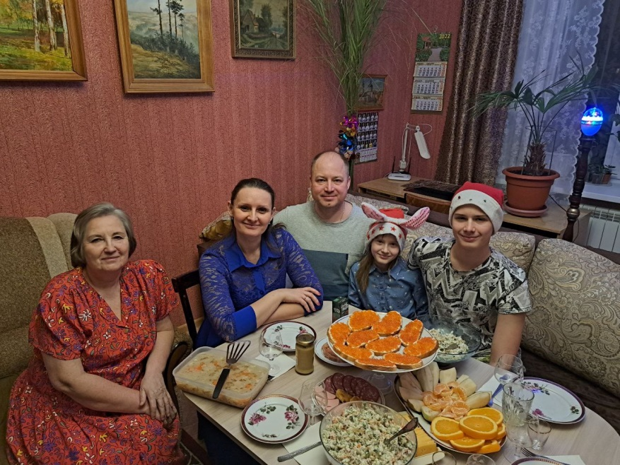
Все праздники мы стараемся проводить вместе: Дни рождения, Новый год. В эти дни мы готовим друг другу подарки, поздравляем, собираемся за столом, радуемся.

Slide 6
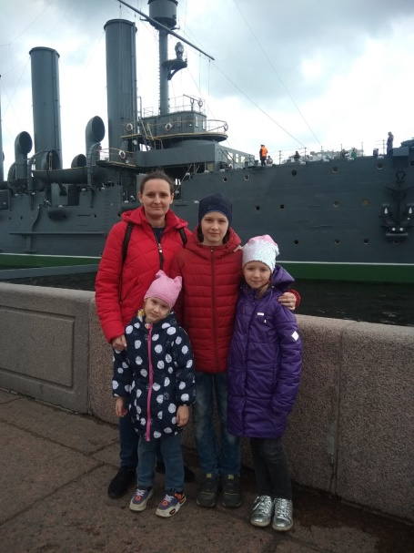
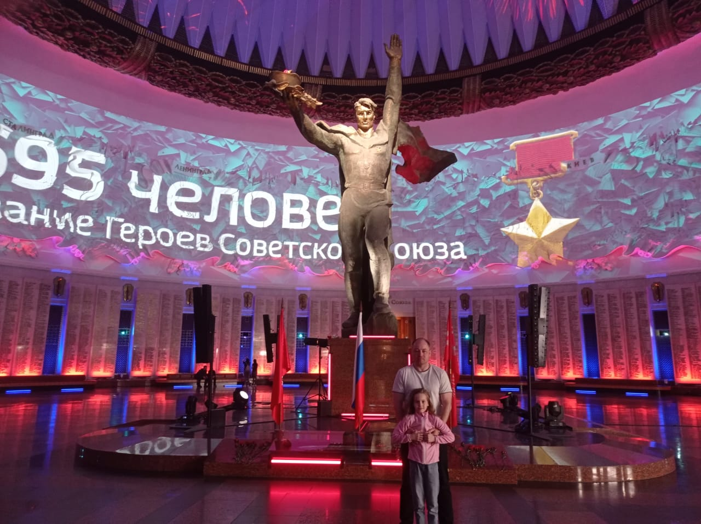
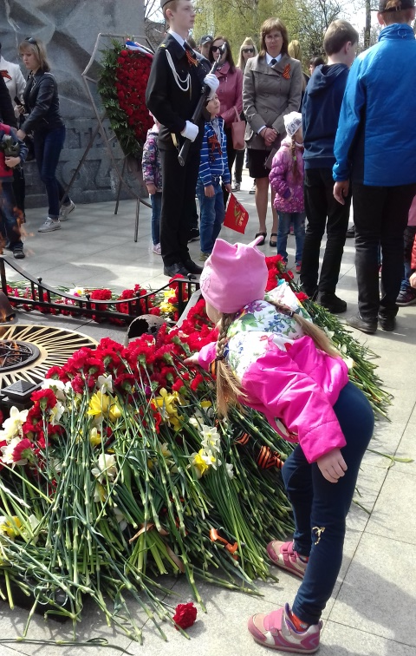
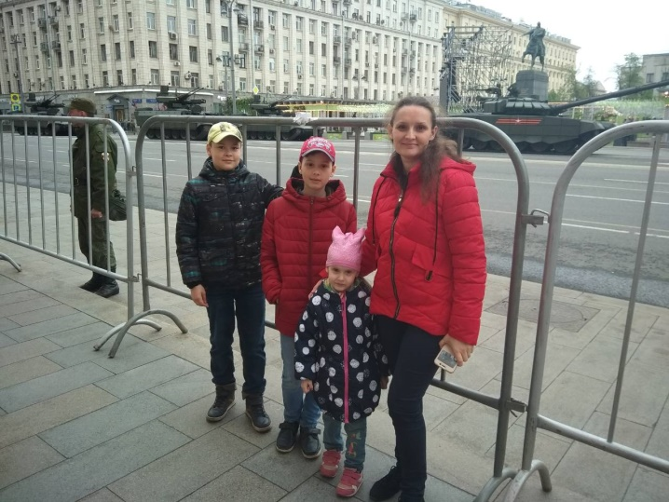
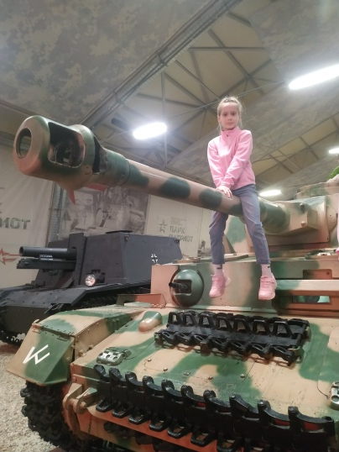
9 мая «День победы». Самый трогательный праздник. Каждый год в этот день мы ездим по разным городам-героям, посещаем музеи и парки, посвященные этому празднику. Смотрим вечером салют.

Slide 7
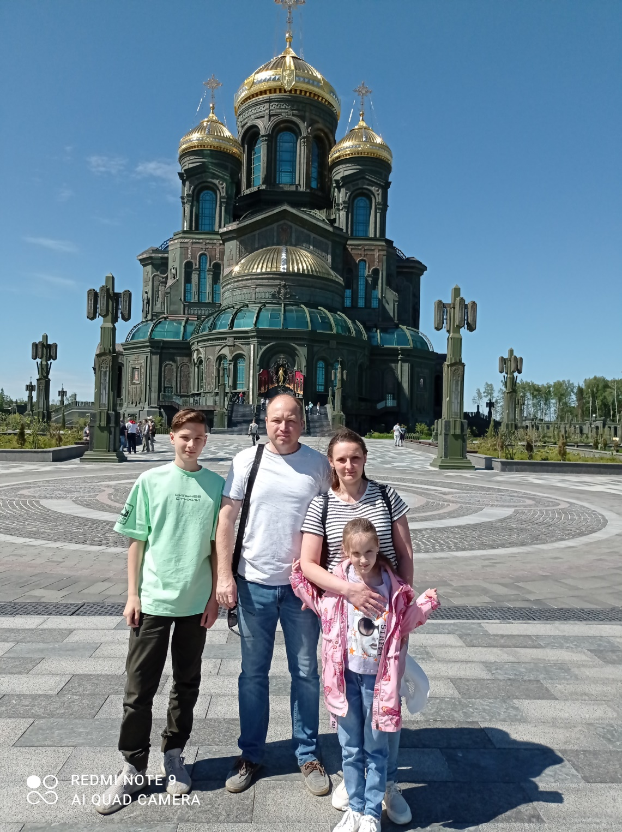
Берегите семейные традиции

